Slide 1
Культура Чорногорії

Slide 2
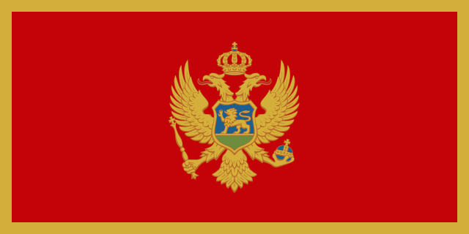

Культура Чорногорії - це величезний посудину, заповнений в різні часи різними народами своєю творчістю, даруванням і традицією. Захід і схід, православ'я і іслам, романський стиль і готика, бароко і абстракціонізм брали активну участь у формуванні зовнішнього та внутрішнього вигляду культури Чорногорії.

Slide 3
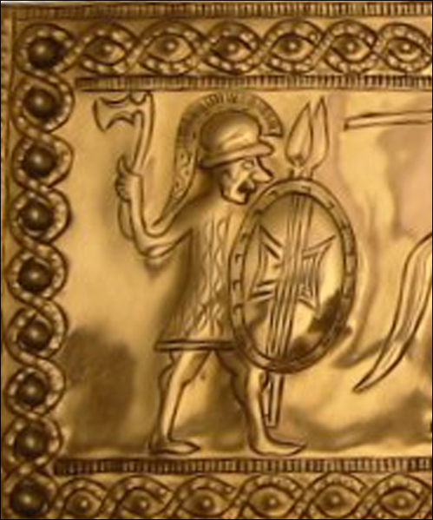
До епохи неоліту відноситься кераміка із скромним ліпним візерунком або розписним геометричним орнаментом , близька пам'ятникам Сербії і Румунії ( знахідки в Црвена - Стіні ) , до кінця епохи бронзи і початку епохи заліза - укріплені поселення і некрополі іллірійців .

Slide 4
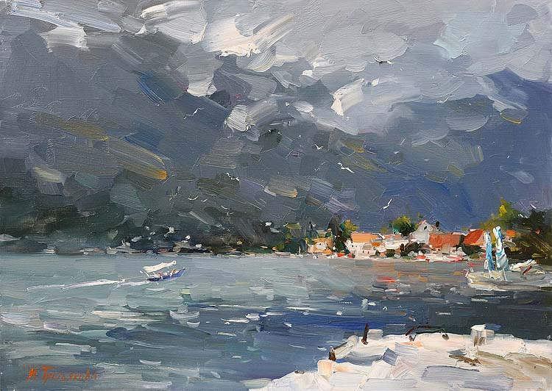
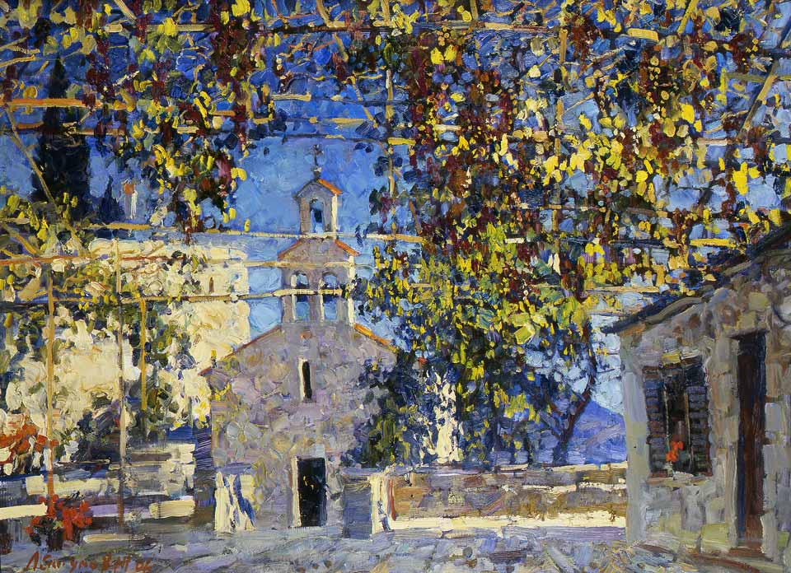
Художники і скульптори з Чорногорії зробили великий внесок в утвердження чорногорської культури в світі. Залишаючись в інших частинах світу (Париж, Белград, Загреб ...), вони зайняли свої чорногорські душі роботами, присвяченими пейзажам своєї батьківщини, і тим самим показали світові її красу. За останні 15 років було відкрито факультет образотворчого мистецтва в Цетіньє, в результаті чого з'явилися нові хвилі талантів.

Slide 5
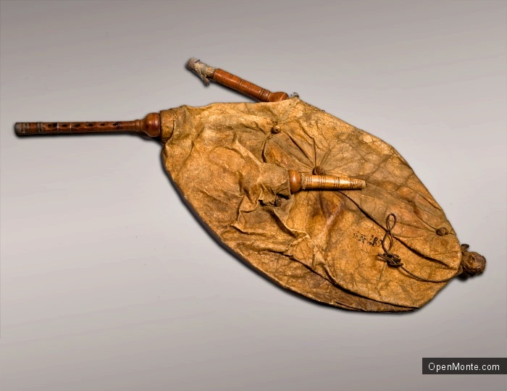
Музика Чорногорії була не сильно розвинена, особливо порівняно з її літературою та образотворчим мистецтвом. До кінця 19 в. в Чорногорії розвивалася тільки народна музична культура. Збереглися стародавні традиції виконання народних епічних, героїчних (у супроводі народного інструмента гуслі), ліричних і обрядових пісень. Драматичною експресією відрізняються обрядові пісні-плачі, особливо жіночі - тужбаліци; поетичні ліричні «пейзажні» (пастуші).

Slide 6
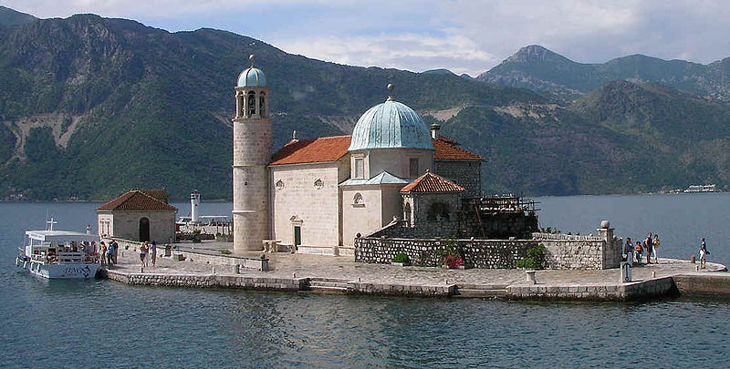
Чорногорія має ряд значних культурних та історичних об'єктів, у тому числі об'єкти культурної спадщини в бароко, романському і готичному стилях. Чорногорські прибережні регіони особливо добре відомі своїми релігійним пам'ятникам, в тому числі собор Святого Трифона, базиліка Св. Луки (більше 800 років), Госпа од Шкрпела, Савіна монастир та інші.

